Slide 1
“Find Princesses”.
Индивидуальный проект
Ученика лицея академии Яндекса
Липаева Владислава Витальевича
Ставрополь, центр “Лидер”, 2021 год

Slide 2
Описание проекта:
“Find princesses – это игра, в которой вашей целью является спасение всех принцесс на карте, не нарвавшись на бомбы, проект имеет несколько уровней: лёгкий, средний, сложный.

Slide 3
Игра “Find princesses содержит:
Стартовое окно;
Игровая карта;
Окно поражения;
Окно победы;
БД, в которую вносится информация об количестве спасенных принцесс.

Slide 4
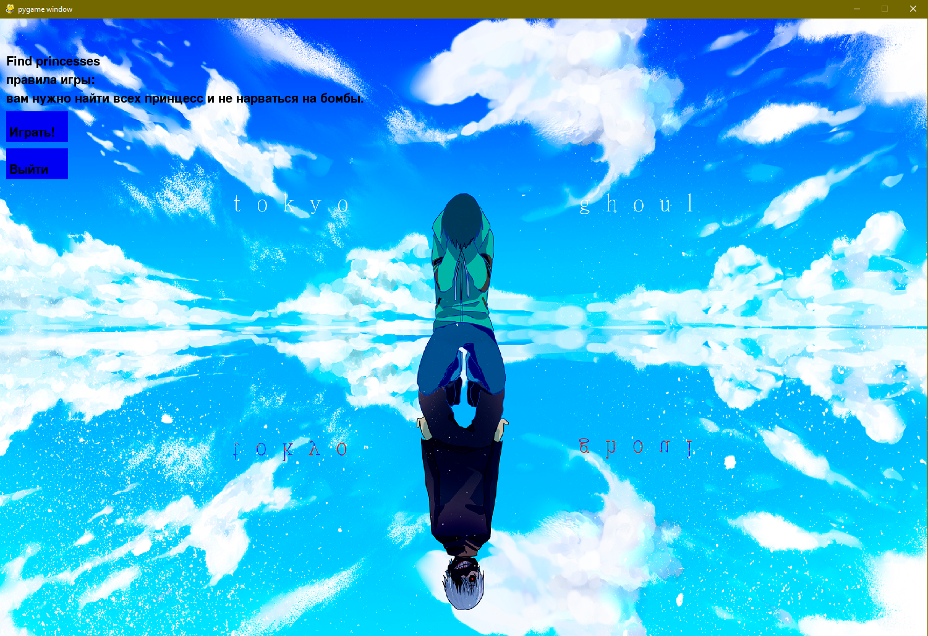
Внешний вид разработанного приложения:

Slide 5
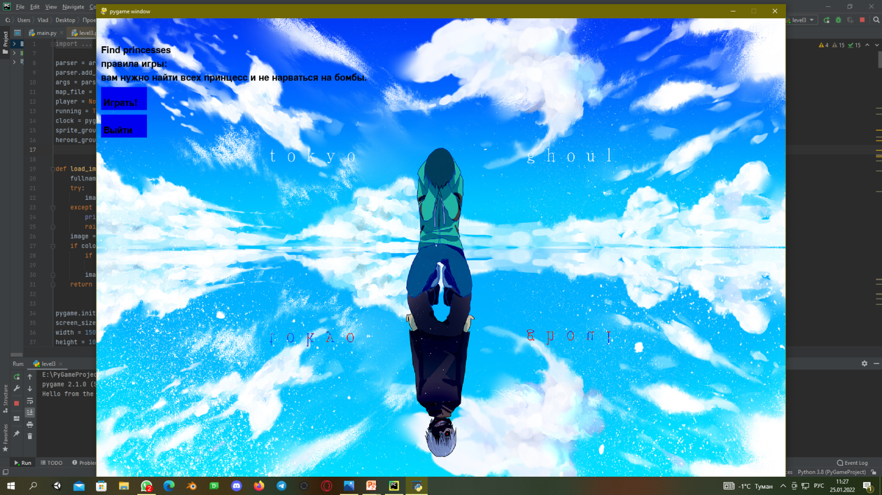
Среда разработки
Для разработки игры “Find princesses” была выбрана среда PyCharm community edition — инструмент разработки на языке Python от компании JetBrains.

Slide 6
Использованные технологии:
SQLite — это реляционная база данных, основанная на языке SQL.
Pygame - Набор модулей языка программирования Python, предназначенный для написания компьютерных игр и мультимедиа-приложений. Pygame базируется на мультимедийной библиотеке SDL.

Slide 7
Благодарю за внимание

